Slide 1
Assentimento e consentimento livre e esclarecido
Sessão do ICAB na reunião anual da IMPAACT
10 de junho de 2019

Slide 2
Visão geral da sessão
Estrutura ética
Definições
Requisitos regulamentares
Aplicação nos estudos IMPAACT
Exercícios práticos

Slide 3
Recursos
Código de Regulamentos Federais dos EUA
  45 CFR 46, proteção de sujeitos humanos
  21 CFR 50, proteção de sujeitos humanos
  https://www.ecfr.gov/
Gabinete de Proteção de Pesquisa em Humanos dos EUA
  https://www.hhs.gov/ohrp/
Conferência Internacional sobre Harmonização de Diretrizes de Boas Práticas Clínicas
  Passo 4.8, consentimento informado dos participantes do ensaio
  https://www.ich.org/
ClinRegs
  banco de dados on-line de informações regulamentares de pesquisa clínica específicas do país
  https://clinregs.niaid.nih.gov/
Notes:
Mencione também as políticas, procedimentos, modelos e outros recursos institucionais e locais do CRI/CE.

Slide 4
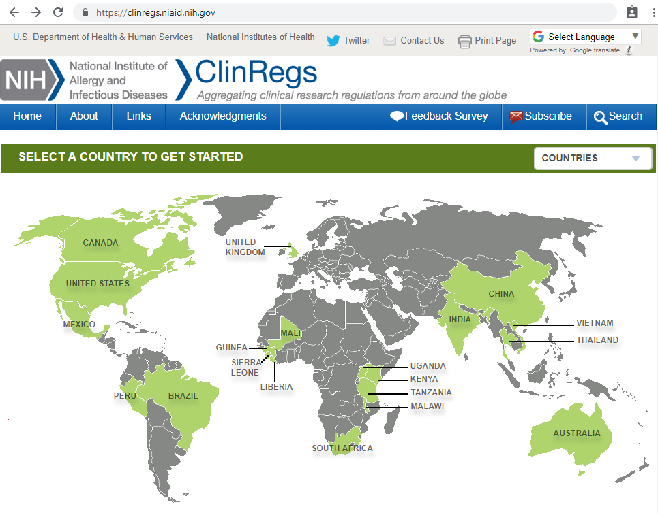

Slide 5
Terminologia
O que é o consentimento livre e esclarecido?

Slide 6
Consentimento livre e esclarecido
O processo pelo qual um paciente aprende e compreende o objetivo, os benefícios e os possíveis riscos de uma intervenção médica ou cirúrgica, incluindo ensaios clínicos, e concorda em receber o tratamento ou participar do estudo.
medicinenet.com

Slide 7
Consentimento livre e esclarecido
Um acordo voluntário para participar de pesquisas. Não é apenas um formulário que é assinado, mas é um processo em que o participante tem uma compreensão da pesquisa e seus riscos.
Escritório da USC para a proteção de participantes de pesquisa
https://oprs.usc.edu/
Notes:
Por vezes, os profissionais de saúde se referem a um termo de consentimento como "consentimento livre e esclarecido". Isso não está totalmente correto. O consentimento livre esclarecido é o processo e as ações que ocorrem quando uma pessoa é informada sobre o processo de participação na pesquisa antes de concordar em participar da mesma. As assinaturas escritas no termo são consideradas provas de que esse processo ocorreu, mas o termo de consentimento livre e esclarecido não substitui um processo adequado.

Slide 8
Consentimento livre e esclarecido
Por que o consentimento livre e esclarecido deve ser obtido?

Slide 9
Consentimento livre e esclarecido
Por que o consentimento livre e esclarecido deve ser obtido?
O consentimento livre e esclarecido está enraizado no princípio ético do respeito às pessoas
  Indivíduos como agentes autônomos
  Indivíduos com autonomia reduzida têm direito a maior proteção

Slide 10
Requisitos gerais para do consentimento livre e esclarecido (1)
45 CFR 46.116
Antes de envolver um participante humano em pesquisas abrangidas por esta política, o investigador deve obter o consentimento livre e esclarecido legalmente efetivo do participante ou do representante legalmente autorizado do participante.

Slide 11
Requisitos gerais para do consentimento livre e esclarecido (2)
45 CFR 46.116
Um investigador deve buscar o consentimento livre e esclarecido somente sob circunstâncias que forneçam ao possível participante ou ao representante legal autorizado oportunidade suficiente para discutir e considerar se deve ou não participar e que minimizam a possibilidade de coerção ou influência indevida.

Slide 12
Requisitos gerais para do consentimento livre e esclarecido (3)
45 CFR 46.116
A informação que é dada ao participante ou ao representante legalmente autorizado deve ser em linguagem compreensível para o participante ou o representante legalmente autorizado.

Slide 13
Requisitos gerais para do consentimento livre e esclarecido (4)
45 CFR 46.116
O possível participante ou o representante legalmente autorizado deve receber as informações que uma pessoa razoável gostaria de obter para tomar uma decisão informada sobre a participação ou a oportunidade de discutir essas informações.

Slide 14
Consentimento livre e esclarecido
Um processo pelo qual um indivíduo expressa voluntariamente sua vontade de participar da pesquisa, após ter sido informado e compreendido todos os aspectos da pesquisa que são relevantes para sua decisão.

Slide 15
Elementos requeridos do consentimento livre e esclarecido
Básicos
Adicionais

Slide 16
Elementos básicos do consentimento livre e esclarecido (1)
45 CFR 46.116
Uma declaração de que o estudo envolve pesquisa, uma explicação dos objetivos da pesquisa e a duração esperada da participação, uma descrição dos procedimentos a serem seguidos e a identificação de quaisquer procedimentos que sejam experimentais

Slide 17
Elementos básicos do consentimento livre e esclarecido (2)
45 CFR 46.116
Uma descrição de quaisquer riscos ou desconfortos razoavelmente previsíveis para o participante

Slide 18
Elementos básicos do consentimento livre e esclarecido (3)
45 CFR 46.116
Uma descrição de quaisquer benefícios para o participante ou para terceiros que possam ser razoavelmente esperados da pesquisa

Slide 19
Elementos básicos do consentimento livre e esclarecido (4)
45 CFR 46.116
Divulgação de procedimentos alternativos apropriados ou cursos de tratamento, se houver, que possam ser vantajosos para o participante

Slide 20
Elementos básicos do consentimento livre e esclarecido (5)
45 CFR 46.116
Uma declaração descrevendo a extensão, se houver, à qual a confidencialidade dos registros que identificam o participante será mantida

Slide 21
Elementos básicos do consentimento livre e esclarecido (6)
45 CFR 46.116
Para pesquisas que envolvam mais do que um risco mínimo, uma explicação sobre se alguma compensação e uma explicação sobre se há tratamentos médicos disponíveis se a lesão ocorrer e, em caso afirmativo, em que consistem ou onde informações adicionais podem ser obtidas

Slide 22
Elementos básicos do consentimento livre e esclarecido (7)
45 CFR 46.116
Uma explicação sobre quem contatar para respostas a perguntas pertinentes sobre os direitos da pesquisa e do participante da pesquisa e quem contatar no caso de uma lesão relacionada à pesquisa ao participante

Slide 23
Elementos básicos do consentimento livre e esclarecido (8)
45 CFR 46.116
Uma declaração de que a participação é voluntária, a recusa em participar não envolverá penalidade ou perda de benefícios aos quais o participante tenha direito e o participante poderá interromper a participação a qualquer momento sem penalidade ou perda de benefícios aos quais o participante tenha direito

Slide 24

Elementos básicos do consentimento livre e esclarecido (9)
45 CFR 46.116
Um dos seguintes
Uma declaração de que os identificadores podem ser removidos das informações privadas identificáveis ou bioespécimes identificáveis e que, após tal remoção, as informações ou bioespécimes poderiam ser usados para estudos de pesquisa futuros ou distribuídos a outro investigador para estudos futuros sem consentimento informado do participante ou representante legalmente autorizado, se esta for uma possibilidade
Uma declaração de que as informações ou os bioespécimes do participante coletados como parte da pesquisa, mesmo se os identificadores forem removidos, não serão usados ou distribuídos para futuros estudos de pesquisa

Slide 25
Elementos adicionais do consentimento livre e esclarecido (1)
45 CFR 46.116
Uma declaração de que o tratamento ou procedimento em particular pode envolver riscos para o participante (ou para o embrião ou feto, se o participante estiver ou vier a engravidar) que são atualmente imprevisíveis

Slide 26
Elementos adicionais do consentimento livre e esclarecido (2)
45 CFR 46.116
Circunstâncias antecipadas sob as quais a participação pode ser terminada pelo investigador sem considerar o consentimento do participante ou do representante legalmente autorizado

Slide 27
Elementos adicionais do consentimento livre e esclarecido (3)
45 CFR 46.116
Quaisquer custos adicionais para o participante que possam resultar da participação na pesquisa

Slide 28
Elementos adicionais do consentimento livre e esclarecido (4)
45 CFR 46.116
As consequências da decisão de um participante de retirar-se da pesquisa e os procedimentos para o término ordenado da participação do participante

Slide 29
Elementos adicionais do consentimento livre e esclarecido (5)
45 CFR 46.116
Uma declaração de que novas descobertas significativas desenvolvidas durante o curso da pesquisa, que podem estar relacionadas à disposição do participante em continuar participando, serão fornecidas ao participante

Slide 30
Elementos adicionais do consentimento livre e esclarecido (6)
45 CFR 46.116
O número aproximado de participantes envolvidos no estudo

Slide 31
Elementos adicionais do consentimento livre e esclarecido (7)
45 CFR 46.116
Uma declaração de que as amostras biológicas do participante (mesmo se os identificadores forem removidos) podem ser usadas para fins lucrativos comerciais e se o participante participará, ou não, de alguma parte desse lucro comercial

Slide 32
Elementos adicionais do consentimento livre e esclarecido (8)
45 CFR 46.116
Uma declaração sobre se os resultados de pesquisas clinicamente relevantes, incluindo os resultados de pesquisas individuais, serão divulgados aos participantes e, em caso afirmativo, sob quais condições

Slide 33
Elementos adicionais do consentimento livre e esclarecido (9)
45 CFR 46.116
Para pesquisas envolvendo bioespécimes, se a pesquisa irá (se conhecido) ou poderá incluir o sequenciamento do genoma completo (ou seja, o sequenciamento de uma linha germinativa humana ou amostra somática com a intenção de gerar o genoma ou a sequência exoma desse espécime)

Slide 34
Apresentação de informações
45 CFR 46.116
O consentimento informado deve começar com uma apresentação concisa e focada das principais informações que têm maior probabilidade de ajudar um possível participante ou representante legalmente autorizado a entender as razões pelas quais alguém pode ou não querer participar da pesquisa.
Esta parte do formulário de consentimento livre e esclarecido deve ser organizada e apresentada de uma forma que facilite a compreensão.

Slide 35
Apresentação de informações
45 CFR 46.116
O consentimento informado como um todo deve apresentar informações com detalhes suficientes sobre a pesquisa e deve ser organizado e apresentado de uma forma que não apenas forneça listas de fatos isolados, mas facilite a compreensão do possível participante ou legalmente autorizado dos motivos pelos quais alguém pode ou não querer participar

Slide 36
Terminologia
O que é assentimento?

Slide 37
Assentimento
45 CFR 46.408
Um acordo afirmativo para participar de pesquisas
Notes:
(b) "Assentimento" significa a concordância afirmativa de uma criança para participação da pesquisa. O simples fato de não haver objeções não deve, na ausência de concordância afirmativa, ser interpretado como concordância.
(c) "Permissão" significa a concordância dos pais ou dos responsáveis para com a participação da criança da pesquisa.
(d) "Progenitor" significa o pai/mãe biológico(a) ou adotivo(a) de uma criança.
(e) "Responsável" significa uma pessoa que está autorizada pela legislação estadual ou local aplicável a autorizar a prestação de cuidados médicos gerais em nome de uma criança.

Slide 38
Assentimento
Quando um possível participante da pesquisa não puder dar legalmente o consentimento livre e esclarecido para pesquisa, o consentimento deve ser obtido de um dos pais, responsável ou representante legalmente autorizado
O assentimento também deve ser obtido do participante, quando aplicável

Slide 39
Assentimento de crianças
45 CFR 46.408
O CRI determinará que provisões adequadas são feitas para solicitar o assentimento de crianças, quando no julgamento do CRI as crianças forem capazes de fornecer parecer favorável

Slide 40
Assentimento de crianças
45 CFR 46.408
O CRI determinará que provisões adequadas são feitas para solicitar o assentimento de crianças, quando no julgamento do CRI as crianças forem capazes de fornecer parecer favorável
Ao determinar se as crianças são capazes de concordar, o CRI deve levar em consideração as idades, a maturidade e o estado psicológico das crianças envolvidas
Notes:
Geralmente, a idade mínima para dar assentimento é de 7 anos; é o CIR que decide.
Além disso, é necessário considerar questões de divulgação; por exemplo, a criança conhece seu estado de HIV?

Slide 41
Assentimento de crianças
45 CFR 46.408
O CRI determinará que provisões adequadas são feitas para solicitar o assentimento de crianças, quando no julgamento do CRI as crianças forem capazes de fornecer parecer favorável
Ao determinar se as crianças são capazes de concordar, o CRI deve levar em consideração as idades, a maturidade e o estado psicológico das crianças envolvidas
Quando o CRI determina que o assentimento é necessário, ele também determinará se e como o assentimento deve ser documentado.
Notes:
Os termos de assentimento devem usar terminologia simples escrita em linguagem apropriada – geralmente para o participante mais jovem dentro das faixas etárias do estudo – ou podem ser criados vários formulários para diferentes faixas etárias.

Slide 42
Aplicação nos estudos IMPAACT

Slide 43
Aplicação nos estudos IMPAACT
Seção de proteção de sujeitos humanos em cada protocolo
  Revisão e aprovação do CRI/CE
  Participantes vulneráveis
  Consentimento livre e esclarecido
  Possíveis benefícios
  Possíveis riscos
  Reembolso/indenização
  Privacidade e confidencialidade
  Relatório de doenças transmissíveis
  Gerenciamento de resultados incidentais

Slide 44
Aplicação nos estudos IMPAACT
Exemplo de formulário de consentimento livre e esclarecido incluído em cada protocolo
  Para participantes que podem dar consentimento livre e esclarecido independente
  Para os pais/responsáveis dos participantes que não podem revogar o consentimento livre e esclarecido independente
Formulário de assentimento de amostra também incluído quando aplicável

Slide 45
Aplicação nos estudos IMPAACT
As equipes de protocolo da IMPAACT são responsáveis por elaborar esses formulários e garantir que:
  Todos os requisitos regulamentares são cumpridos
  Todas as informações que uma pessoa razoável gostaria de ter estão incluídas
  Toda a informação é compreensível

Slide 46

Aplicação nos estudos IMPAACT
As equipes de protocolo da IMPAACT são responsáveis por elaborar esses formulários e garantir que:
  Todos os requisitos regulamentares são cumpridos
  Todas as informações que uma pessoa razoável gostaria de ter estão incluídas
  Toda a informação é compreensível

Slide 47
Aplicação nos estudos IMPAACT
Os centros de estudo da IMPAACT devem adaptar os formulários de amostra dos protocolos seguindo todas as regulamentações aplicáveis e os requisitos do CRI/CE
  Seguir todas as regulamentações aplicáveis e os requisitos do CRI/CE
  Incorporar procedimentos específicos do centro e detalhes de contato
  Traduzir para todos os idiomas locais aplicáveis

Slide 48

Aplicação nos estudos IMPAACT
Os centros de estudo do IMPAACT devem adaptar os formulários de amostra dos protocolos seguindo todas as regulamentações aplicáveis e os requisitos do CRI/CE
  Seguir todas as regulamentações aplicáveis e os requisitos do CRI/CE
  Incorporar procedimentos específicos do centro e detalhes de contato
  Traduzir para todos os idiomas locais aplicáveis

Slide 49

Os membros do ICAB podem fornecer informações às equipes de protocolo como parte das revisões de documentos do protocolo
Os membros do ICAB e CAB locais podem fornecer informações para estudar a equipe do centro como parte do desenvolvimento de formulários específicos do centro

Slide 50
Vamos trabalhar juntos…

Slide 51
Vamos trabalhar juntos…
Consulte o folheto com o esquema de estudo do IMPAACT 2019 nas páginas 1–2

Slide 52
IMPAACT 2019
Este estudo está testando os comprimidos de ABC/DTG/3TC de combinação de dose fixa em crianças com menos de 12 anos de idade
  As crianças que pesam 25 kg ou mais receberão comprimidos Triumeq de formulação sólida (aprovada nos EUA para adultos e crianças que pesam pelo menos 40 kg)
  Crianças que pesam menos de 25 kg tomam comprimidos dispersíveis
Os três medicamentos nos comprimidos combinados foram testadas para crianças em estudos anteriores; este é o primeiro estudo dos comprimidos combinados em crianças mais jovens

Slide 53
Os regulamentos exigem formulários de consentimento livre e esclarecido para incluir uma explicação dos objetivos da pesquisa
Pense em um pai cujo(a) filho(a) possa participar deste estudo, como você explicaria o objetivo do estudo no formulário de consentimento livre e esclarecido?
Anote alguns dos termos e frases que você usaria…

Slide 54
Agora pense em uma criança de 9 anos que possa participar deste estudo
Como você explicaria o objetivo do estudo no formulário de assentimento?
Anote alguns dos termos e frases que você usaria…

Slide 55
IMPAACT 2019
Algumas crianças neste estudo terão avaliações de farmacocinética intensivas na visita de estudo da semana 1
  A visita de estudo da semana 1 é descrita nas páginas 5–7 do folheto
  As crianças que tiverem avaliações de farmacocinética intensivas receberão seus comprimidos de ABC/DTG/3TC no centro de estudo e, em seguida, coletarão sangue 8 vezes nas próximas 24 horas
  Estas crianças também terão “dosagem diretamente observada” em cada dia anterior à visita de estudo da semana 1 (consulte a página 4 do folheto)

Slide 56
Os regulamentos exigem formulários de consentimento livre e esclarecido para incluir uma descrição dos procedimentos a serem seguidos
Vamos considerar o formulário de consentimento livre e esclarecido: consulte a página 8 do folheto
O que você pensa sobre este texto?
Quais são suas sugestões para melhoria?

Slide 57
Vamos agora considerar o formulário de assentimento: consulte a página 9 do folheto
O que você pensa sobre este texto?
Quais são suas sugestões para melhoria?

Slide 58

Quais são suas perguntas?

Slide 59
Recursos
Código de Regulamentos Federais dos EUA
  45 CFR 46, proteção de sujeitos humanos
  21 CFR 50, proteção de sujeitos humanos
  https://www.ecfr.gov/
Gabinete de Proteção de Pesquisa em Humanos dos EUA
  https://www.hhs.gov/ohrp/
Conferência Internacional sobre Harmonização de Diretrizes de Boas Práticas Clínicas
  Passo 4.8, consentimento informado dos participantes do ensaio
  https://www.ich.org/
ClinRegs
  banco de dados on-line de informações regulamentares de pesquisa clínica específicas do país
  https://clinregs.niaid.nih.gov/

Slide 60


